Slide 1
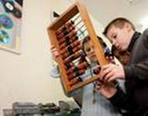
виртуальная экскурсия
ВЫЧИСЛИТЕЛЬНАЯ
ТЕХНИКА
И ЧЕЛОВЕК

Slide 2
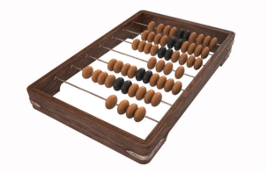
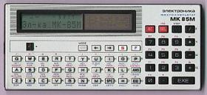
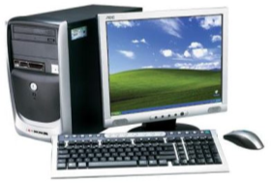
Он быстрее человека
Перемножит два числа,
В нем сто раз библиотека
Поместиться бы смогла,
Только там открыть возможно
Сто окошек за минуту.
Угадать совсем несложно,
Что загадка про…
Загадки
Что-то бабушкины счёты
Брать с собою неохота.
Лучше я возьму ребята,
В школу новый…
По десятку на шесточке
Сели умные кружочки
И считают громко вслух,
Только слышно: стук да стук!

Slide 3
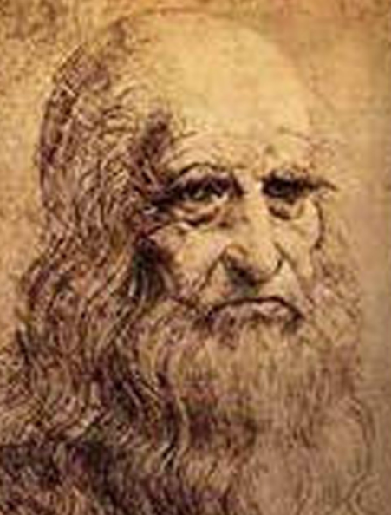
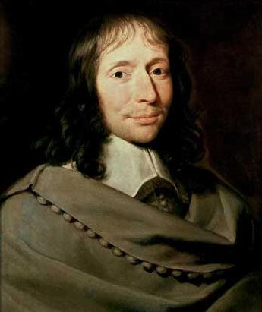
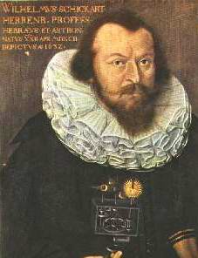
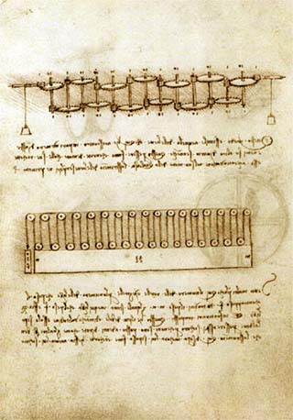
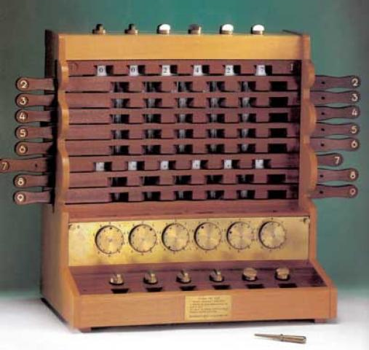
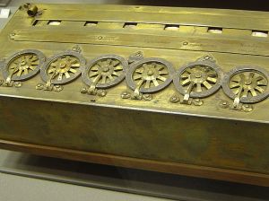
Механический период
Эскиз механического тринадцатиразрядного суммирующего устройства с десятью колесами был разработан еще Леонардо да Винчи (1452— 1519).
Первая механическая счетная машина была изготовлена в 1623 г. профессором математики Вильгельмом Шиккардом (1592—1636). В ней были механизированы операции сложения и вычитания, а умножение и деление выполнялось с элементами механизации.
В 1642 г. Блез Паскаль изобрел механическую суммирующую машину .

Slide 4
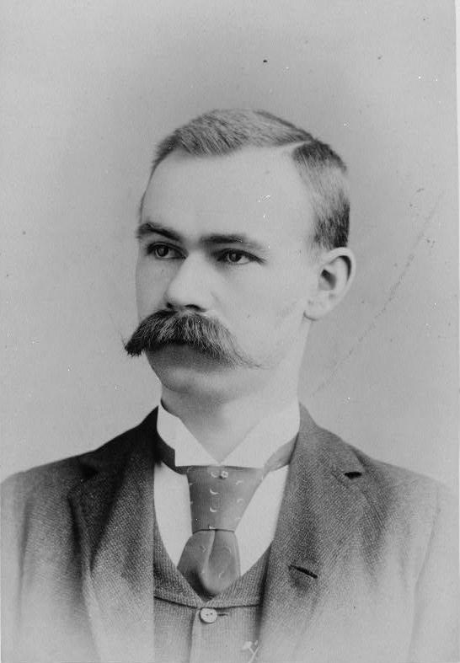
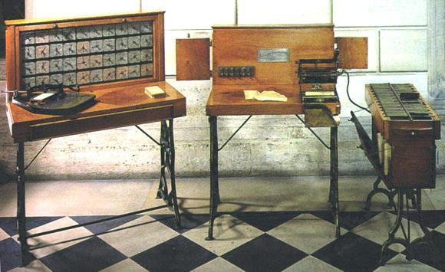
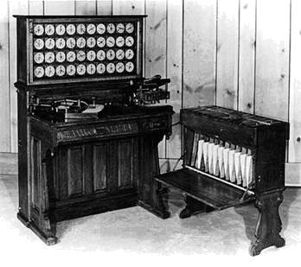
Электромеханический этап
Первый счетно-аналитический комплекс был создан в США Г. Холлеритом в 1887 г. и состоял из ручного перфоратора, сортировочной машины и табулятора.

